Slide 1


ESTRATEGIAS PARA LA CONTENCIÓN
PROMOCIÓN DE LA RESILIENCIA
EN TIEMPOS DE CRISIS
Notes:
ALE BUZETA

Slide 2
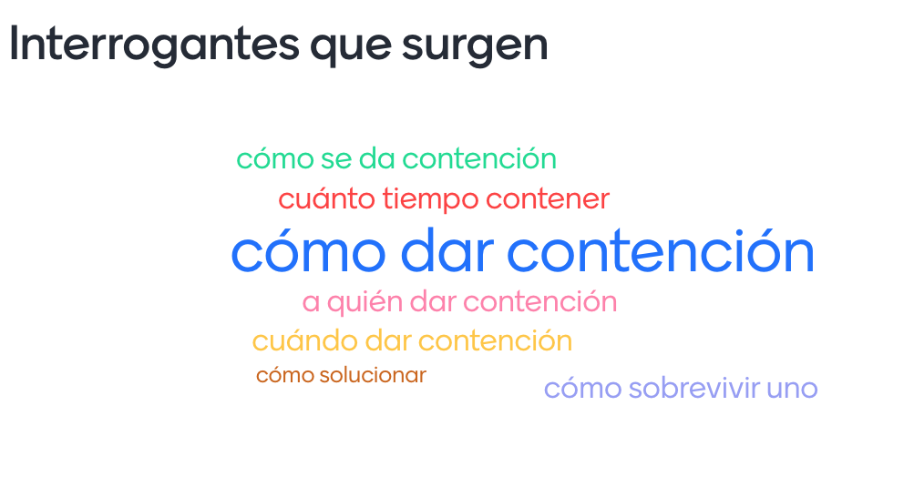
www.aprendizajesocioemocional.cl
Notes:
ALE BUZETA

Slide 3
CONEXIÓN
www.aprendizajesocioemocional.cl
Resiliencia
Contención
+ Ponerse en marcha
= Recuperación
Desarrollo
Gestión

Slide 4
www.aprendizajesocioemocional.cl
Historias de éxito
Notes:
ALE IBIETA

Slide 5

www.aprendizajesocioemocional.cl
Notes:
ALE IBIETA

Slide 6
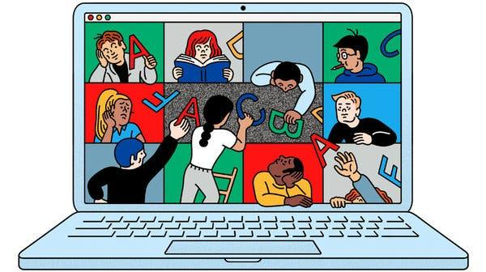
www.aprendizajesocioemocional.cl
Notes:
ALE IBIETA

Slide 7
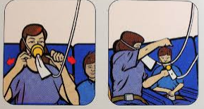
www.aprendizajesocioemocional.cl
¿Cómo gestionar la contención?
con uno
mismo
con el otro
con la comunidad
Notes:
ALEBUZETA

Slide 8
GESTIÓN
Intrapersonal= AUTOCUIDADO
Interpersonal= VÍNCULO 1 A 1
Comunidad= TRABAJO EN EQUIPO
www.aprendizajesocioemocional.cl
Notes:
ALEBUZETA

Slide 9
ESTRATEGIAS
COMPASIÓN
www.aprendizajesocioemocional.cl
Notes:
ALEBUZETA

Slide 10

Aceptar lo que no puedes
Asumir lo que si puedes
www.aprendizajesocioemocional.cl
COMPASIÓN INTRAPERSONAL
Límites
Notes:
ALE IBIETA

Slide 11
EJERCICIO
sobre las emociones negativas
menti.com
70 02 39
www.aprendizajesocioemocional.cl
Notes:
ALE BUZETA

Slide 12



COMPASIÓN
INTRAPERSONAL
Krstin Neff, www.self-compassion.org
TOMA CONCIENCIA DE TUS EMOCIONES
RECONOCE TU COMÚN HUMANIDAD
HÁBLATE CON BONDAD Y CARIÑO.
Notes:
ALE IBIETA

Slide 13



COMPASIÓN INTERPERSONAL
Daniel Siegel, “El Cerebro del Niño”
NOMBRAR LAS EMOCIONES
COMPROMISO
ACOGER LAS EMOCIONES
Notes:
ALE IBIETA

Slide 14
ESTRATEGIAS
COMPASIÓN
EMOCIONES POSITIVAS
www.aprendizajesocioemocional.cl
Notes:
ALEBUZETA

Slide 15

EMOCIONES POSITIVAS
Barbara Fredrickson www.positivityratio.com
efecto de reversión
espiral ascendente
ampliar, construir y transformar
Notes:
ALE BUZETA

Slide 16
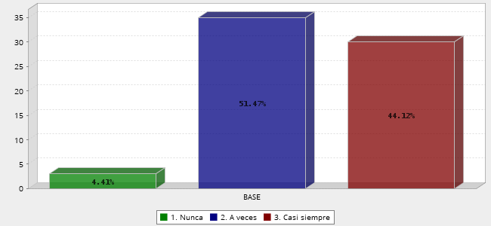
PREOCUPACIÓN
44%
miedo, rabia, frustración, estrés, soledad, aburrimiento, niveles muy bajos
www.aprendizajesocioemocional.cl
Notes:
ALE BUZETA

Slide 17
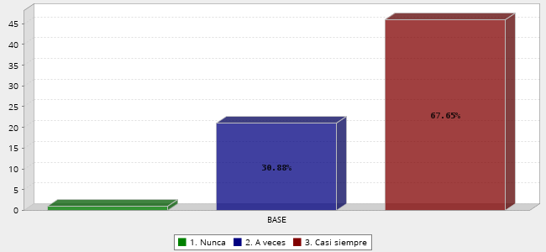
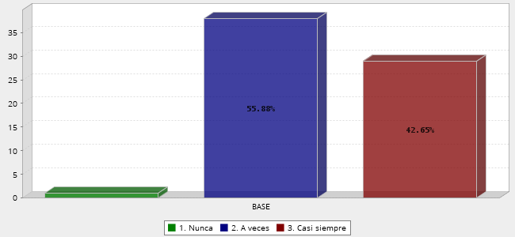
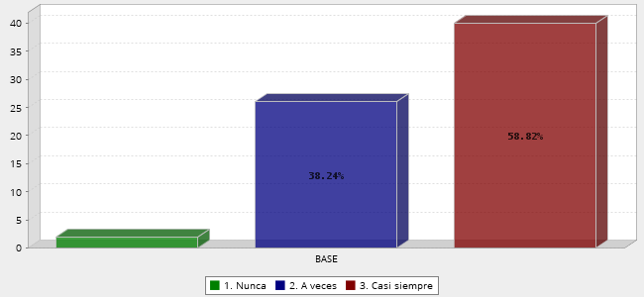
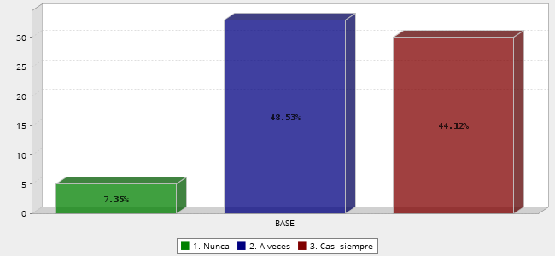
www.aprendizajesocioemocional.cl
AMOR 68%
ALEGRÍA
43%
ESPERANZA 59%
COMPASIÓN
44%
Notes:
ALE BUZETA

Slide 18
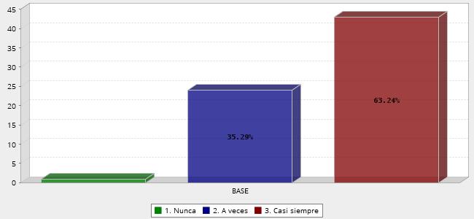
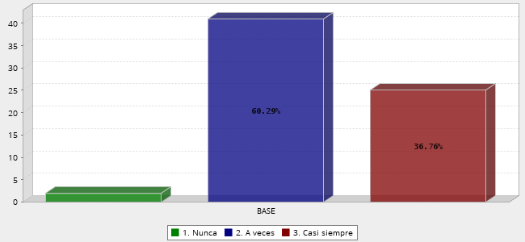
www.aprendizajesocioemocional.cl
GRATITUD 63%
seguridad y
entusiasmo
Notes:
ALE BUZETA

Slide 19
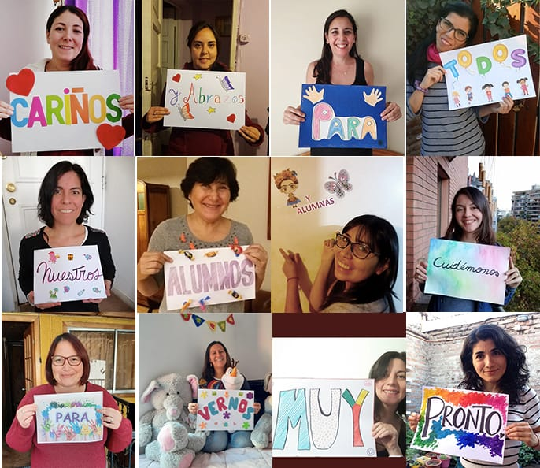
www.aprendizajesocioemocional.cl
Notes:
ALE BUZETA

Slide 20

CARTAS DEL RESCATE
www.aprendizajesocioemocional.cl
"Mamá, papá, los quiero. Estamos bien. No se preocupen"
"Todos somos fuertes"
"Nick quiere a papá y a mamá. Si logro salir, mamá y papá por favor tráiganme de comer mookatha (una barbacoa tailandesa)".
"Estoy bien, pero el aire es frío. No se preocupen. Pero no olviden mi fiesta de cumpleaños"
“Mamá por favor dile al profesor que no me de mucha tarea.”
Notes:
ALE BUZETA
La mayoría de los menores trata de calmar a sus padres, pide sus platos de comida favoritos y destaca que está bien.

Slide 21
EJERCICIO
sobre las emociones
menti.com
70 02 39
www.aprendizajesocioemocional.cl
Notes:
ALE BUZETA

Slide 22
ESTRATEGIAS
COMPASIÓN
EMOCIONES POSITIVA
MENTALIDAD DE CRECIMIENTO
www.aprendizajesocioemocional.cl
Notes:
ALEBUZETA

Slide 23
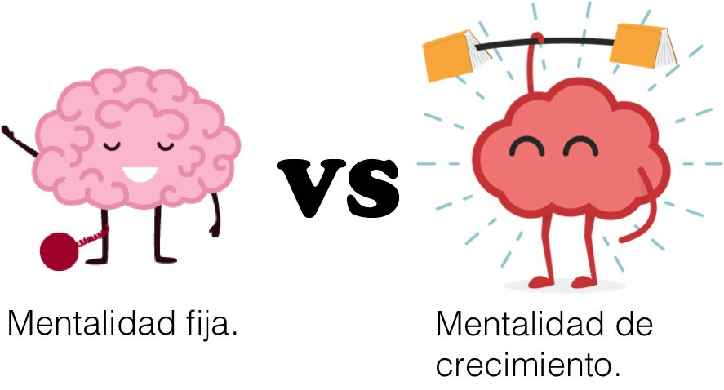
MENTALIDAD DE CRECIMIENTO
Carol Dweck, “Mindset, la actitud del éxito”
Notes:
ALE IBIETA

Slide 24
MENTALIDAD DE CRECIMIENTO
Carol Dweck, “Mindset, la actitud del éxito”
INTRAPERSONAL: ¿Qué pienso …..
ante un desafío?
ante un fracaso?
ante una crítica?
ante una recompensa?
INTERPERSONAL:
¿Qué expectativas tengo del otro?
No puedo….TODAVÍA
Notes:
ALE IBIETA

Slide 25
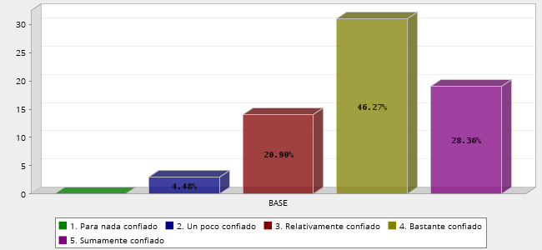
www.aprendizajesocioemocional.cl
GRATITUD 63%
seguridad y
entusiasmo
Alta Confianza sobre su percepción de ser buenos padres: 75%
Notes:
ALE BUZETA

Slide 26
ESTRATEGIAS
COMPASIÓN
EMOCIONES POSITIVA
MENTALIDAD DE CRECIMIENTO
FORTALEZAS
www.aprendizajesocioemocional.cl
Notes:
ALEBUZETA

Slide 27
FORTALEZAS
Martin Seligman, Christopher Peterson, www.viacharacter.org
AMOR POR EL APRENDIZAJE | CURIOSIDAD | CREATIVIDAD | PERSPECTIVA
JUICIO | ECUANIMIDAD | LIDERAZGO | TRABAJO EN EQUIPO
BONDAD | AMOR | HUMILDAD | INTELIGENCIA SOCIAL
PERDÓN | AUTORREGULACIÓN | VALENTÍA | PRUDENCIA
ENTUSIASMO | PERSEVERANCIA | HUMOR | GRATITUD
ESPERANZA | ESPIRITUALIDAD | APRECIO POR LA BELLEZA Y LA EXCELENCIA | HONESTIDAD
Notes:
ALE IBIETA

Slide 28
EJERCICIO
sobre las fortalezas
menti.com
70 02 39
www.aprendizajesocioemocional.cl
Notes:
ALE BUZETA

Slide 29


FORTALEZAS
INTERPERSONAL
Martin Seligman, Christopher Peterson, www.viacharacter.org
FOCO: Lo que miras crece
LENGUAJE: apreciativo descriptivo
Notes:
ALE IBIETA

Slide 30
HERRAMIENTAS
Medición SocioEmocional
Notes:
ALE BUZETA

Slide 31
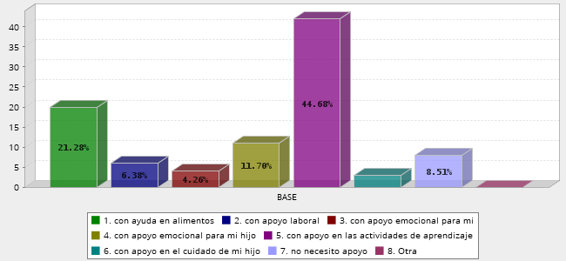
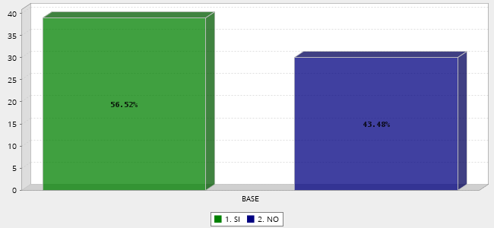
QUIERES AYUDAR
SI: 57%
NO:43%
EN QUÉ NECESITAS AYUDA
ACTIVIDADES ESCOLARES: 47%
ALIMENTOS:23%
APOYO EMOCIONAL HIJOS: 12%
Notes:
ALE BUZETA

Slide 32
HERRAMIENTAS
Medición SocioEmocional
Entrevista Personal
Notes:
ALE BUZETA

Slide 33
ENTREVISTA
CONEXIÓN como actitud y mirada general
CONTENCIÓN
acoger
reconocer
comprometerse
EMOCIONES POSITIVAS
MENTALIDAD DE CRECIMIENTO: frases que yo le digo; ¿cómo lo veo?
FORTALEZAS: cuáles son sus principales recursos internos
cuales son sus historias de éxito
Notes:
ALE BUZETA

Slide 34

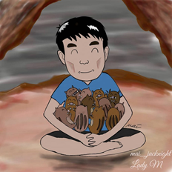
www.aprendizajesocioemocional.cl
Notes:
ALE IBIETA

Slide 35
REFERENCIAS
Krstin Neff, www.selfcompassion.org
Daniel Siegel, “El Cerebro del Niño”
Barbara Fredrickson, “AMOR 2.0”
Carol Dweck, “Mindset, la actitud del éxito”
Martin Seligman, Christopher Peterson,
www.viacharacter.org
www.aprendizajesocioemocional.cl

